Slide 1

个人述职报告
汇报人：客服中心-刘晓敏

Slide 2
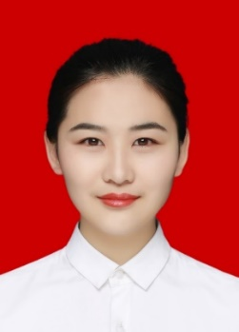
自我介绍
姓名
刘晓敏
院校
济宁学院
专业
药品生物技术
19.6
车间实习
19.5
毕业入职
20.4
调回部门
20.9
专职京东

Slide 3
目 录
CONTENTS
工作回顾
自我评价
工作体会
工作规划
Notes:
述职报告主要由工作回顾、自我评价、工作体会以及工作计划四部分组成

Slide 4
岗位职责
1.工作回顾
工作完成情况
Notes:
工作回顾主要包括三个部分：自我介绍、岗位职责、工作完成情况

Slide 5
岗位职责
其他工作
新同事
公司活动
培训学习
总结学习
售前接待
客户基本情况
活动价格优惠体系
答疑解惑引导下单
销售目标
01
02
03
04
工作对接
运营同事
会员管理
组内同事
信息准确无误
售后处理
不良反应
退换货
赠品
客户满意
Notes:
岗位职责内容主要有四部分组成，日常接待收集客户信息带新员工以及一些售后工作
售前接待：个人话术优化，日常检查机器人接待比例，设置修改日常使用话术及机器人店铺知识库内容
工作对接-运营：日常售前运营活动交接，店铺活动异常反馈处理，售后问题运营沟通转接处理
店铺日常工作：日常检查机器人接待比例，设置修改日常使用话术及机器人店铺知识库内容
赠品：赠品物流登记发货问题

Slide 6
工作完成情况
全平台(京东 + 拼多多)销售额总额 470万元
全平台接待总人数 19608人

Slide 7
工作完成情况
平均响应时长由最初 19.41s 降低至 4.07s
客户满意度稳步提升至 99.53% 始终维持在店铺平均以上
Notes:
快速响应：平均响应时间降下来了，客户满意度提升上去了，顾客的满意就是我们做客服人的不懈追求

Slide 8
2.自我评价
我的成长&不足

Slide 9
我的成长&不足
成长
不 足
从学习制药生产，到药品生产的全流程都熟悉
遇到问题自己思考而没及时跟同事取经
从第一个客户激动的面红耳赤，到一次次遇到问题后的学习，到现在完全可以自己游刃有余的接待客户，帮助新员工学习；从与客户斗志斗勇，到主动真诚的站在客户角度帮助客户
给自己施加太多压力，想要做好，有时候却适得其反
情绪把控能力还需进一步提高
从学生到鲁南人；追逐光，靠近光，成为光，散发光
Notes:
工作中要多与有经验的前辈们交流，可能很多在我严重觉得很复杂的问题，在有经验的姐姐们眼里只是一个很小的问题，多于同事交流，头脑风暴，很多时候就能茅塞顿开，成倍成倍的提高工作效率。

Slide 10
服务意识
3.工作体会
责任感
Notes:
这一年客服接待工作的主要工作体会有两个，一个是作为一个客服人员所必须拥有的，也是最基本的素质就是树立服务意识，一切工作都以为客户提供更好的客户服务为基础。还有一个就是要有责任感，做一个客户眼中“靠谱的人”，让客户觉得我们服务靠谱，鲁南制药靠谱应该是我们一线客服人员所追求的。

Slide 11
服务意识
用户思维
想用户所想，解用户所难
五心服务
发自内心为他人提供全方位、优质、高效地服务
02
03
创新引领，服务推动
客服作为鲁南对外的窗口，是公司的门面，树立“服务意识”
01
04
主动、真诚
做好服务最主要有两点，主动真诚的态度
Notes:
五心服务:诚心、贴心、耐心、细心、舒心

Slide 12
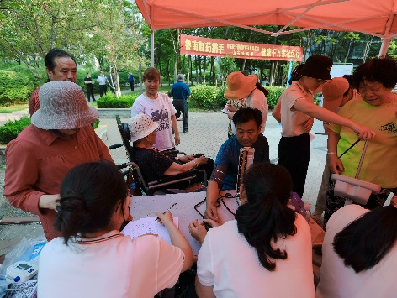
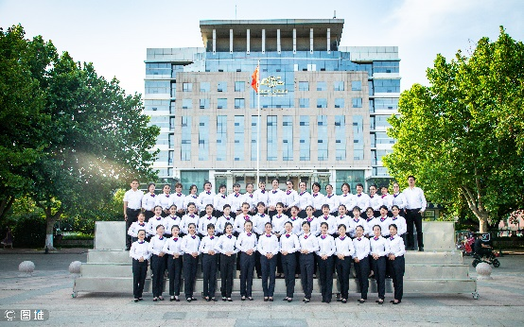
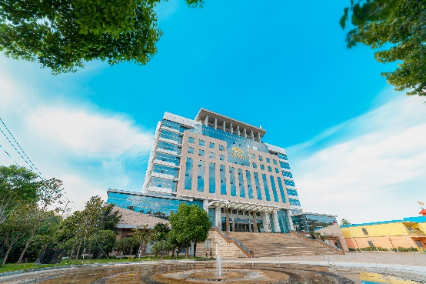


责任感
客户
团队
公司
身体健康
集体荣誉
对外形象
快速专业优质的解答；
与团队共荣辱同进退；
对外展示鲁南对外形象；
Notes:
对客户的健康负责，提供专业快速的解答，保证顾客咨询满意度，想客户所想，解用户所难；对客服中心团队集体荣誉负责，与团队共荣辱，同进退，遇到难题困难，大家齐心协力解决问题，每个人都是客服中心不可或缺的重要分子；对公司对外形象负责，我们的一言一行一举一动对外都是在展示鲁南制药的形象，要不断提高自身服务水平，提供更优质的“鲁南服务”

Slide 13
工作规划
4.工作规划
具体措施

Slide 14
工作规划 &具体措施
04
不断学习丰富提升自己各方面能力素质
03
弥补弱点提高业务能力
终身学习
扬长补短
02
总结经验教训理论与实践相融合
复盘总结
做好工作
01
快速优质咨询服务
Notes:
1：站在用户角度，提供快速优质的用药咨询服务，购买咨询服务及售后问题处理
2：复盘中发现自己的工作中的经验教训，从实践中总结以为更好地在工作中实践，将理论与实践相融合
3：通过各种途径学习提高自己，弥补弱点提高自己业务水平和业务能力
4：树立终身学习观念，闲暇时不断接收新知识，新思想，新理念，不断丰富提升自己

Slide 15
THANKS
汇报人：客服中心-刘晓敏

